Slide 1

别让香烟烧断你的前路
Don't let cigarettes burn your way
禁烟主题班会
世界无烟日宣传
禁止吸烟
20XX世界无烟日中小学生主题班会
学校 班级

Slide 2
别让香烟烧断你的前路
Don't let cigarettes burn your way
世界无烟日的来历
世界无烟日的主题
吸烟的原因和危害
青少年拒绝第一支烟
目录

Slide 3
别让香烟烧断你的前路
Don't let cigarettes burn your way
第一部分
世界无烟日的来历
2022世界无烟日中小学生主题班会

Slide 4

https://www.ypppt.com/
1987年把每年的4月7日定为世界无烟日
世界无烟日
在1987年11月，世界卫生组织在日本东京举行的第6届吸烟与健康国际会议，会上建议把每年的4月7日定为世界无烟日（World No-Tobacco Day），并从1988年开始执行。

Slide 5
1989年开始，世界无烟日改为每年的5月31日
世界无烟日
因为第二天是国际儿童节，希望下一代免受烟草危害烟草依赖是一种慢性疾病，烟草危害是世界最严重的公共卫生问题之一，吸烟和二手烟暴露严重危害人类健康

Slide 6
别让香烟烧断你的前路
Don't let cigarettes burn your way
第二部分
世界无烟日的主题
2022世界无烟日中小学生主题班会

Slide 7
2022年世界无烟日的主题
“烟草：对环境的威胁”
（Tobacco: Threat to our environment）

Slide 8
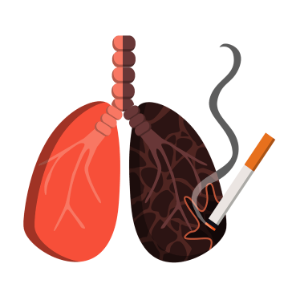
今年的世界无烟日旨在通过提高公众对烟草行业与环境之间的关系，从种植、生产、分销和废物处理几个环节切入，吸烟者戒烟的理由将更加充分。
烟草业一直宣称的“环境友好”面具将被揭下，暴露出该行业的名声和产品的丑陋一面。
1
烟草业每年排放的温室气体相当于84兆吨二氧化碳，导致气候变化，降低气候复原力，浪费资源，破坏生态系统。
2

Slide 9

3
因种植烟草，每年约有350万公顷的土地被破坏。
4
种植烟草助长了森林砍伐，这一现象在发展中国家尤为严重。
为种植烟草而砍伐森林会导致土壤退化和产量下降，该土地支持任何其他作物或植被生长的能力也将受到严重影响。
5

Slide 10
别让香烟烧断你的前路
Don't let cigarettes burn your way
第三部分
吸烟的原因和危害
2022世界无烟日中小学生主题班会

Slide 11
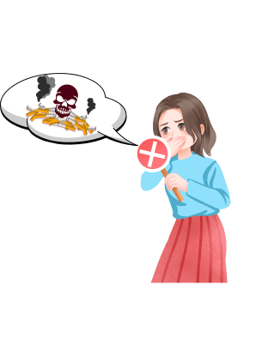
1、吸烟原因——主要是外界环境的影响：
对大多数吸烟的青少年来说，开始只是出于好奇，常听人说：“饭后一支烟，赛过活神仙”，便想亲自去体验其中的滋味。就算是曾经再讨厌吸烟的人，出于好奇吸入第一口后也会被彻底洗脑。
01
好奇心理

Slide 12

模仿心理
02
香烟具有多种象征作用，历史上许多伟人都喜欢吸烟，例如丘吉尔的雪茄、斯大林的大烟斗，这些伟人形象吸引许多青少年去模仿。
此外，随着成人或同伴的影响，以及吸烟者那种潇洒自如、悠然自得的神态对青少年具有很大的诱惑力，吸引年轻人去模仿。

Slide 13

交际需要
在中国，吸烟已成为一种交际手段。
03
敬烟往往是社交的序曲，能缩短人与人之间的心理距离。
互相敬烟能沟通感情，产生心理上的接近，有利于问题的解决。
许多人开始纯粹是因为社交上的应酬，办事前，首先要给对方敬上一支，随后再为自己点上一支；
别人给你敬烟，不接受又显得不礼貌。
随着这种"礼尚往来"的增多，慢慢地由抽一支烟半天不舒服到半天不抽烟就不舒服，终于加入到吸烟者的行列。
Notes:
https://www.ypppt.com/

Slide 14

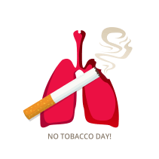
消愁的习惯
有不少人在工作、学习、生活中受到挫折以后，便借抽烟来缓解自己的紧张情绪，消除烦恼。
04
认为用于提神
吸烟成瘾之后，人们发现烟具有一定的兴奋作用，而生理上的烟瘾使得抽烟成为一种习惯和享受，许多吸烟成瘾的人不吸烟就无精神，而一抽烟，就精神焕发，思路大开。
05
在许多青少年眼里，抽烟是一种所谓“男子汉”的标志，是成熟的标志。
为了证明自己不再是小孩，而选择了吸烟这种方式。
还有很多人认为，女人吸烟源于追求男女平等和妇女解放。
但面对烟草，男女终究无法“平等”，大多数研究表明，女性吸烟的危害尤甚于男性。
显示自己的成熟
06

Slide 15
2、吸烟危害：一包香烟内包含了超过7000种不同的化学物质，其中有69种是致癌物质，每一支烟，亦同时吸入这4000种化学物质，令寿命缩短5~15分钟。
烟焦油内含有许多致癌物质以及能降低机体排除异物能力的纤毛毒物质。
这些毒物质附在香烟烟雾的微小颗粒上，到达肺泡并沉积。
对呼吸系统的危害
长期刺激下，形成慢性支气管炎和慢性呼吸道阻塞，进一步发展成肺气肿、肺心病。
吸烟危害

Slide 16
尼古丁是一种毒性生物碱，会引起儿苯酚铵的释放，使吸烟者的末梢神经收缩，收缩压和舒张压上升，心跳加快，血糖升高。
一氧化碳会损害血管内壁，易诱发动脉粥硬化，导致冠心病。
对循环系统的危害
尼古丁会刺激脑部，释放一种让人有快感的化学物质，如果你没有及时吸烟，就会因脱瘾症而感到急躁。
动脉硬化，血管壁弹性减弱，可诱发脑血管破裂出血，官腔变窄，甚至形成脑血栓和脑栓塞，导致脑中风。
对中枢神经的危害

Slide 17

据研究发现，吸烟者溃疡病的发病率是非吸烟者的2-4倍。吸烟引起和加重胃病的罪魁祸首是尼古丁，它迷走神经系统，破坏正常的胃肠活动，促使胃酸分泌增多，抑制前列腺素合成，，使胃粘膜粘液分泌减少。
对消化系统的危害
据测定，二手烟的危害是主烟雾的2倍。
对他人的危害
1. 污染空气 2. 各烟草种植国近5%的森林砍伐与烟草加工有关。
对环境的危害

Slide 18
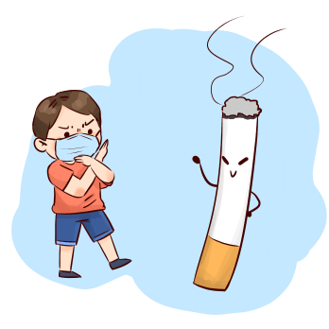
对其他的危害
1. 口腔问题：口腔粘膜色素沉着、口腔异味、口腔癌等。
2. 眼科：视觉适应性减退、白内障、黄斑变性等。
3. 生殖系统：不孕不育。
4. 容颜易老。
………………

Slide 19
别让香烟烧断你的前路
Don't let cigarettes burn your way
第四部分
青少年拒绝第一支烟
2022世界无烟日中小学生主题班会

Slide 20
烟草危害不仅是当今世界最严重的环境问题之一，更是人类健康的“杀手”。
学校是学习知识、增长技能的圣地，控烟活动是学校教育工作的重要内容，开展全校性禁烟活动，建设无烟校园是文明校园创建的一个重要组成部分、是消除校园安全隐患的一项重要措施、是学校关心师生身心健康的具体行动。

Slide 21

健康成长 做不吸烟的新一代
同学们，你还以为抽烟很酷？
你还以为抽烟很帅？你以为抽烟无伤大雅？
NO！！！
吸烟的危害已经明确，吸烟等于吸毒，一经染上很难戒除。不要陷在烟瘾中苦苦挣扎

Slide 22
当你好奇，想尝试吸烟时，请这么做！
拒绝第一支烟的小贴士
转移对烟草好奇的注意力，去做自己感兴趣的事。
离开产生好奇心的环境。
想象自己吸烟后可能承受的沉重心理负担。
当别人敬烟时坚持不接烟，立即找借口离开。
找借口拒绝吸烟，如：“我刚感冒，不能吸烟。”
有礼貌地谢绝，坚决不接别人递的烟。
转变话题，比如别人邀请吸烟时，你可以说：“不，我喝茶！”
与不吸烟的人在一起，避开吸烟的场所。
不受吸烟家长的影响，帮助家长戒烟或少吸香烟。

Slide 23

戒烟小贴士
青少年戒烟跟成人戒烟没有区别，不管是否成瘾都要戒烟。
对于吸烟时长在1-2个月的青少年来说，还未成瘾，要果断戒掉。
若已经烟草成瘾，请你信任来时，坦白的告诉老师，老师会保守你的密码，也会和你一起共同努力，帮助你尽快戒烟。

Slide 24
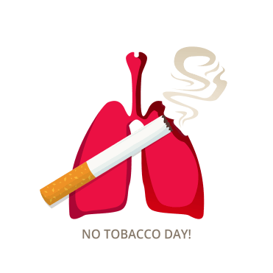
日常生活中戒烟的几种小方法
1. 戒烟从现在开始，完全戒烟或逐渐减少吸烟次数的方法，通常3～4个月就可以成功。
2. 扔掉吸烟用具，诸如打火机、烟灰缸，减少你的“条件反射”。
3. 坚决拒绝香烟的引诱，经常提醒自己，再吸一支烟足以令戒烟的计划前功尽弃。
4.避免参与往常习惯吸烟的场所或活动。
5. 餐后喝水、吃水果或散步，摆脱饭后一支烟的想法。
研究表明：在戒烟初期多喝一些果汁可以帮助戒除尼古丁的成瘾。
6. 烟瘾来时，要立即做深呼吸活动，或咀嚼无糖分的口香糖，避免用零食代替香烟，否则会引起血糖升高，身体过胖。
7 告诉别人你已经戒烟，不要给你烟卷，也不要在你面前吸烟。

Slide 25

同学们，生命仅有一次
科学研究表明，每吸一支烟会使生命缩短10分钟。
爱好千万种，健康第一位，一时好奇心，老来两行泪。
我们要做到自觉主动的拒绝香烟，远离烟草烟雾。
做一个积极向上、活泼乐观、健康快乐的学生！

Slide 26
更多精品PPT资源尽在—优品PPT！
www.ypppt.com
PPT模板下载：www.ypppt.com/moban/ 节日PPT模板：www.ypppt.com/jieri/
PPT背景图片：www.ypppt.com/beijing/ PPT图表下载：www.ypppt.com/tubiao/
PPT素材下载： www.ypppt.com/sucai/ PPT教程下载：www.ypppt.com/jiaocheng/
字体下载：www.ypppt.com/ziti/ 绘本故事PPT：www.ypppt.com/gushi/
PPT课件：www.ypppt.com/kejian/
Notes:
模板来自于 优品PPT https://www.ypppt.com/

